Slide 1
TỔ CHỨC VÀ CẤU TRÚC MÁY TÍNH II
CHƯƠNG 3: ĐẠI SỐ BOOLE
Trình bày các thông tin giới thiệu chung về đại số Boole, các cổng luận lý cơ bản, các phương pháp rút gọn biểu thức luận lý sử dụng đại số Boole và bản đồ Karnaugh
PHAN ĐÌNH DUY

Slide 2
Nắm được các tiên đề và định lý của đại số Boole
Biết được các cổng luận lý cơ bản
Có thể tối ưu luận lý bằng Phương pháp đại số Boole
Có thể tối ưu luận lý bằng Phương pháp Karnaugh

Slide 3
Đại số Boole
Cổng luận lý
Tối ưu luận lý
Phương pháp Karnaugh
Bài tập

Slide 4
Đại số Boole
1

Slide 5
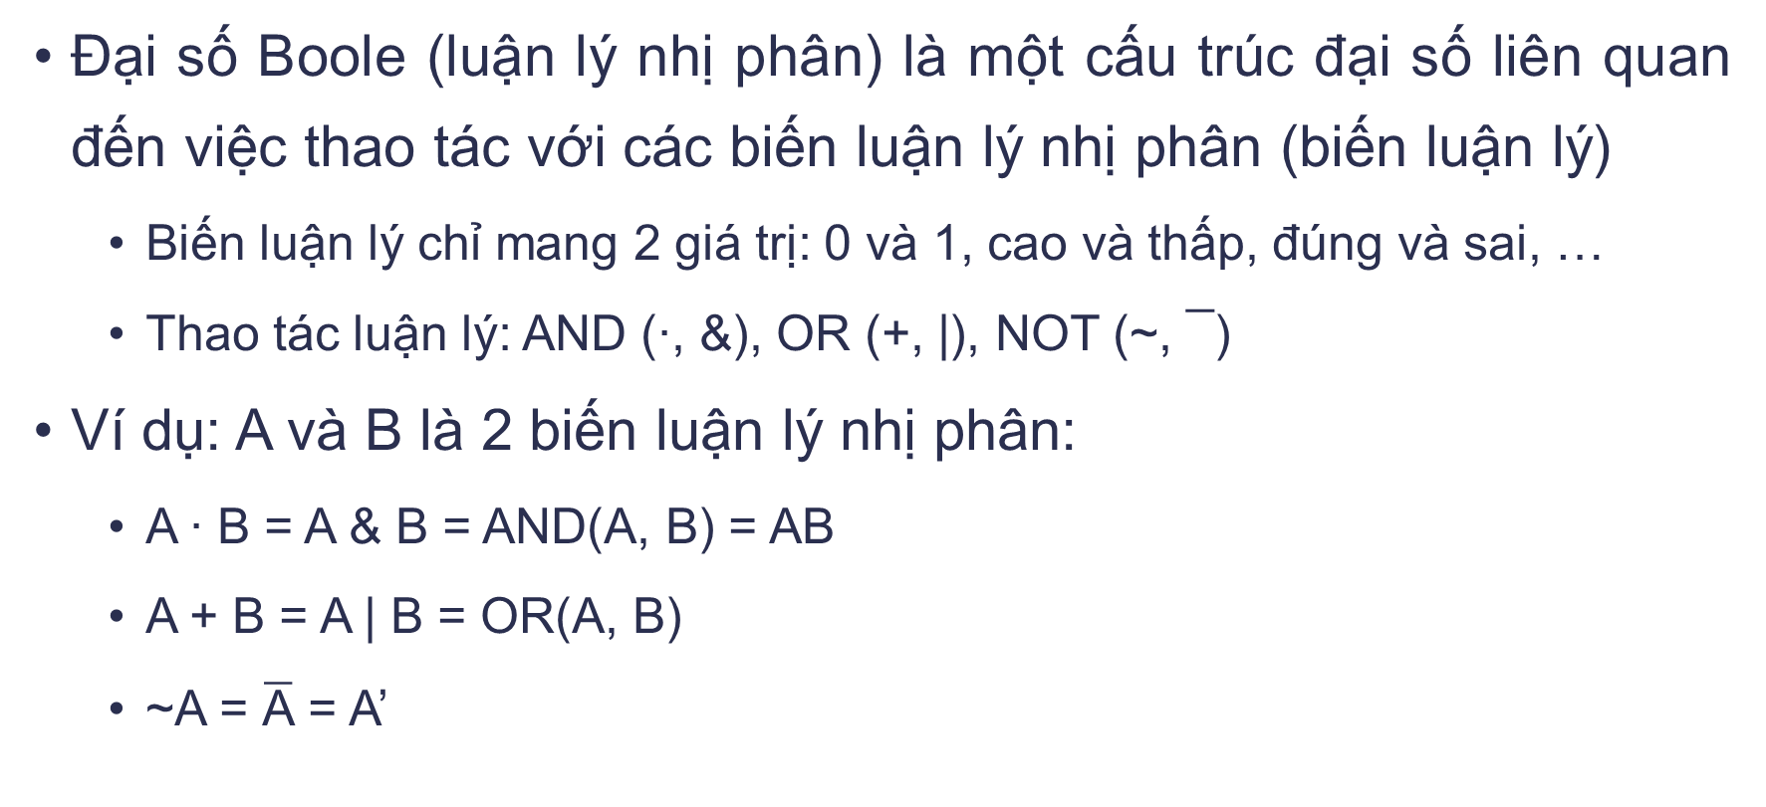
Đại số Boole - Định nghĩa
Đại số Boole (luận lý nhị phân) là một cấu trúc đại số liên quan đến việc thao tác với các biến luận lý nhị phân (biến luận lý)
  Biến luận lý chỉ mang 2 giá trị: 0 và 1, cao và thấp, đúng và sai, …
  Thao tác luận lý: AND (∙, &), OR (+, |), NOT (~, ¯)
Ví dụ: A và B là 2 biến luận lý nhị phân:
  A ∙ B = A & B = AND(A, B) = AB
  A + B = A | B = OR(A, B)
  ~A = $\overline{\text{A}}$ = A’
Notes:
https://ir.vnulib.edu.vn/flowpaper/simple_document.php?subfolder=65/99/43/&doc=65994368643908198925626668997758671060&bitsid=8cedcb95-db17-47af-a7bb-08091008d6aa&uid=7bf8767d-d666-47d0-a04f-9fdb180ebb17

Slide 6
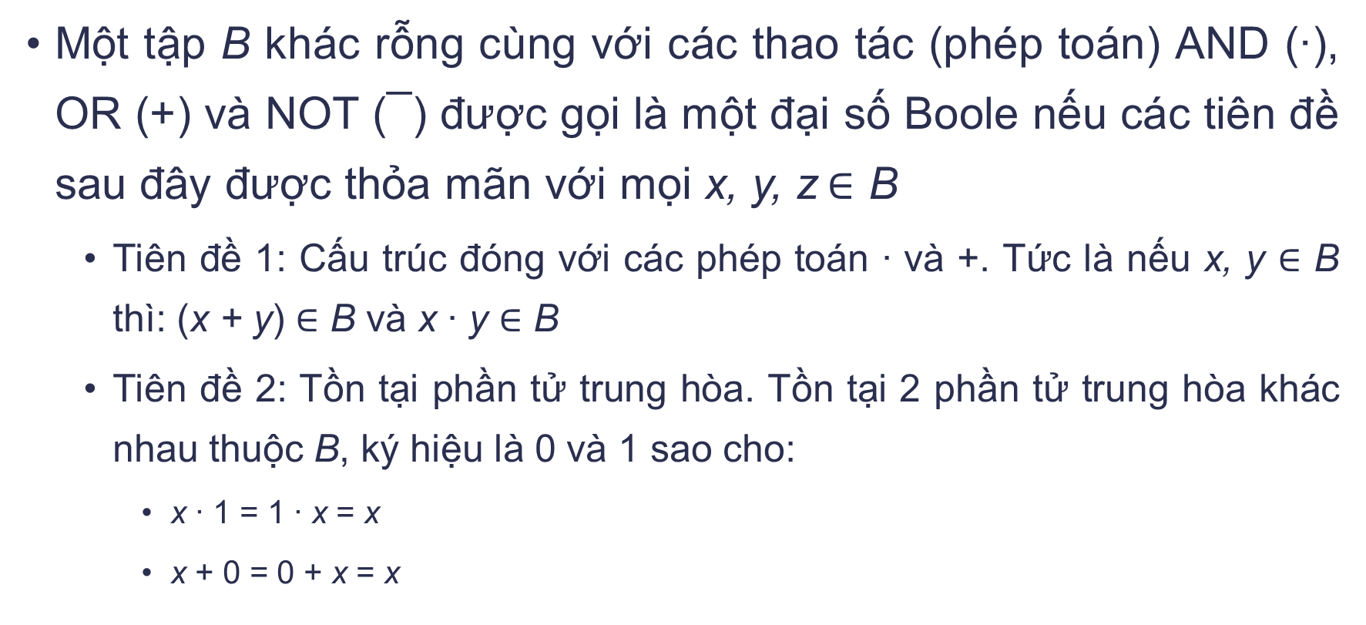
Đại số Boole - Định nghĩa (tt)
Một tập B khác rỗng cùng với các thao tác (phép toán) AND (∙), OR (+) và NOT (¯) được gọi là một đại số Boole nếu các tiên đề sau đây được thỏa mãn với mọi x, y, z$\text{∈}$ B
  Tiên đề 1: Cấu trúc đóng với các phép toán ∙ và +. Tức là nếu x, y $\text{∈}$ B thì: (x + y) $\text{∈}$ B và x ∙ y $\text{∈}$ B
  Tiên đề 2: Tồn tại phần tử trung hòa. Tồn tại 2 phần tử trung hòa khác nhau thuộc B, ký hiệu là 0 và 1 sao cho:
    x ∙ 1 = 1 ∙ x = x
    x + 0 = 0 + x = x

Slide 7
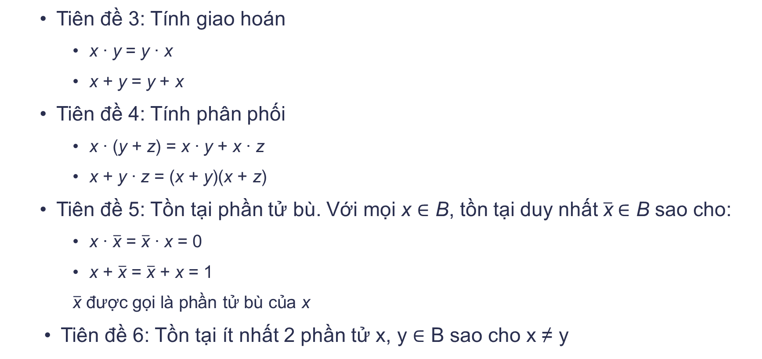
Đại số Boole - Định nghĩa (tt)
  Tiên đề 3: Tính giao hoán
    x ∙ y = y ∙ x
    x + y = y + x
  Tiên đề 4: Tính phân phối
    x ∙ (y + z) = x ∙ y + x ∙ z
    x + y ∙ z = (x + y)(x + z)
  Tiên đề 5: Tồn tại phần tử bù. Với mọi x $∈$ B, tồn tại duy nhất $\overline{\text{x}} \text{∈}$ B sao cho:
    x ∙ $\overline{\text{x}}$ = $\overline{\text{x}}$ ∙ x = 0
    x + $\overline{\text{x}}$ = $\overline{\text{x}}$ + x = 1
    $\overline{\text{x}}$ được gọi là phần tử bù của x
    Tiên đề 6: Tồn tại ít nhất 2 phần tử x, y $\text{∈}$ B sao cho x ≠ y

Slide 8
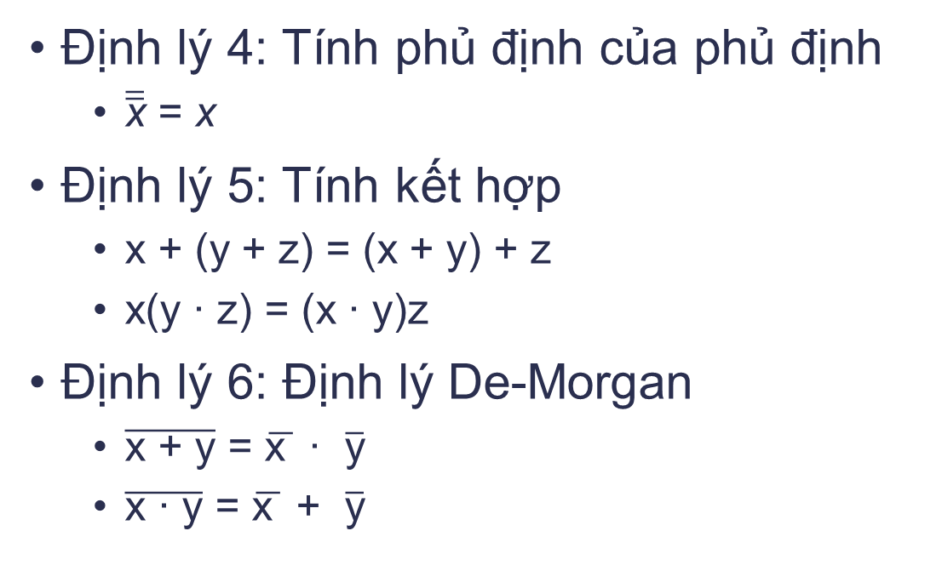
Đại số Boole - Định lý Boole
Định lý 1: Tính lũy đẳng
  x + x = x
  x ∙ x = x
Định lý 2: Tính nuốt
  x + 1 = 1
  x ∙ 0 = 0
Định lý 3: Tính hấp thụ
  x + x ∙ y = x
  x(x + y) = x
Định lý 4: Tính phủ định của phủ định
  $\overline{\overline{\text{x}}}$ = x
Định lý 5: Tính kết hợp
  x + (y + z) = (x + y) + z
  x(y ∙ z) = (x ∙ y)z
Định lý 6: Định lý De-Morgan
  $\overline{\text{x}\text{ + }\text{y}}\text{ = }\overline{\text{x} }\text{ ∙ }\overline{\text{y}}$
  $\overline{\text{x}\text{ ∙ }\text{y}}\text{ = }\overline{\text{x} }\text{ + }\overline{\text{y}}$

Slide 9
Đại số Boole - Biểu thức Boole
Kết hợp các biến, hằng số, toán tử, dấu ngoặc tạo thành một Biểu thức Boole.
  Ví dụ: x + yz’ + xyz
Kết hợp theo thứ tự: 1 tên hàm, 1 dấu bằng và cuối cùng là 1 biểu thức Boole sẽ cho chúng ta được một Hàm Boole (Hàm Boole dạng chuẩn)
  Ví dụ: f(x, y, z) = x + yz’ + xyz

Slide 10
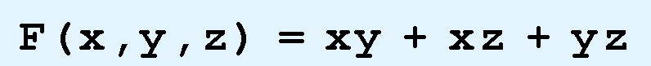
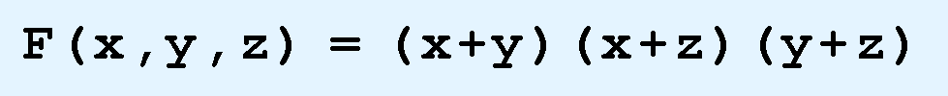
Đại số Boole - Hàm Boole dạng chuẩn
Hàm Boole dạng chuẩn có ít nhóm AND/OR và các nhóm này có thể có ít biến hơn dạng chính tắc
Dạng tổng các tích - SoP (Sum-of-Product)
  Ví dụ:
Dạng tích các tổng - PoS (Product-of-Sum)
  Ví dụ :

Slide 11
Đại số Boole - Bảng chân trị
Bảng chân trị (hay còn gọi là bảng tổ hợp) thể hiện mối quan hệ giữa giá trị của một hàm Boole và các biến của hàm đó
  2^{n} hàng (n là số biến)
  n+1 cột
x | y | z | f
0 | 0 | 0
0 | 0 | 1
0 | 1 | 0
0 | 1 | 1
1 | 0 | 0
1 | 0 | 1
1 | 1 | 0
1 | 1 | 1
Giá trị của hàm tương ứng với mỗi tổ hợp các biến
0
0
0
1
1
1
1
1
f(x, y, z) = x + yz
Liệt kê tất cả các tổ hợp có thể

Slide 12
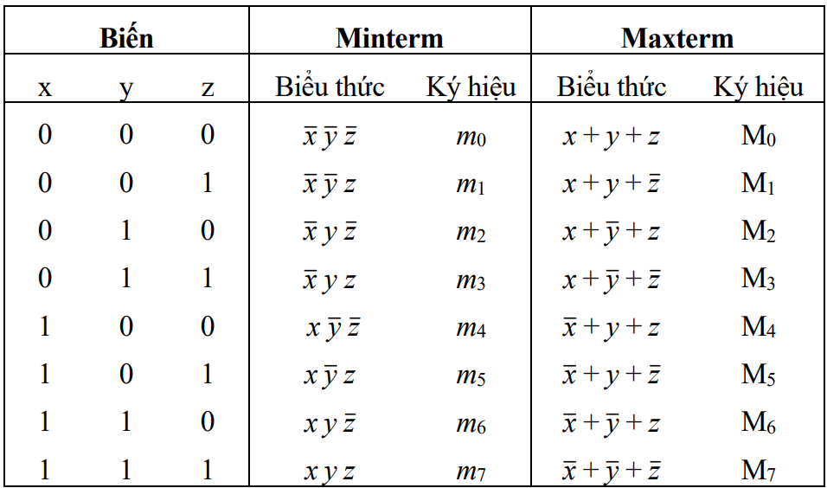
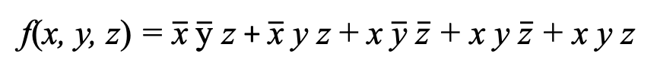

Đại số Boole - Dạng chính tắc
Dạng chính tắc là dạng biểu diễn hàm Boole bằng tổng của các minterm khiến hàm Boole có giá trị 1 (1-minterm) hoặc tích của các maxterm khiến hàm Boole có giá trị 0 (0-maxterm)
x | y | z | f
0 | 0 | 0 | 0
0 | 0 | 1 | 1
0 | 1 | 0 | 0
0 | 1 | 1 | 1
1 | 0 | 0 | 1
1 | 0 | 1 | 0
1 | 1 | 0 | 1
1 | 1 | 1 | 1
f(x, y, z) = $\overline{\text{x}} \overline{\text{y}} \text{z}$ + $\overline{\text{x}} \text{y} \text{z}$ + $\text{x} \overline{\text{y}} \overline{\text{z}}$ + x y $\overline{\text{z}}$ + x y z
f(x, y, z) = (x + y + z) ( x + $\overline{\text{y}}$ + z) ( $\overline{\text{x}}$ + y + $\overline{\text{z}}$)

Slide 13
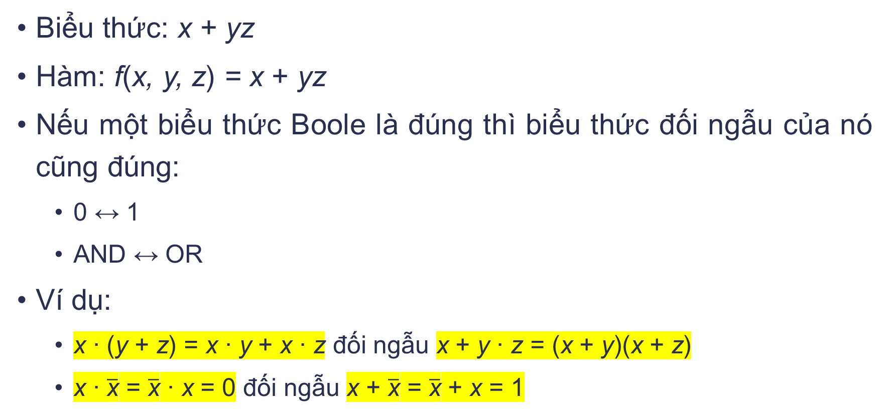
Đại số Boole - Tính đối ngẫu
Biểu thức: x + yz
Hàm: f(x, y, z) = x + yz
Nếu một biểu thức Boole là đúng thì biểu thức đối ngẫu của nó cũng đúng:
  0 ↔ 1
  AND ↔ OR
Ví dụ:
  x ∙ (y + z) = x ∙ y + x ∙ z đối ngẫu x + y ∙ z = (x + y)(x + z)
  x ∙ $\overline{\text{x}}$ = $\overline{\text{x}}$ ∙ x = 0 đối ngẫu x + $\overline{\text{x}}$ = $\overline{\text{x}}$ + x = 1

Slide 14
Cổng luận lý
2

Slide 15
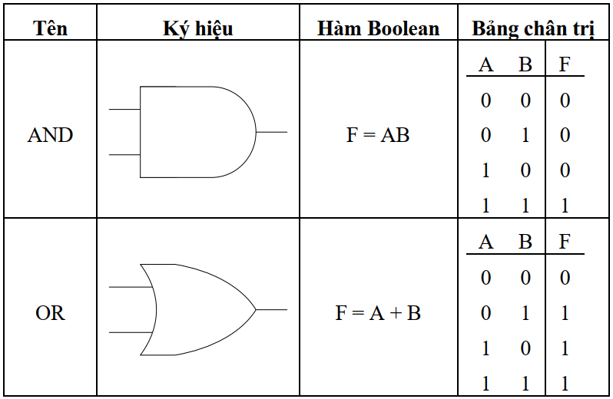
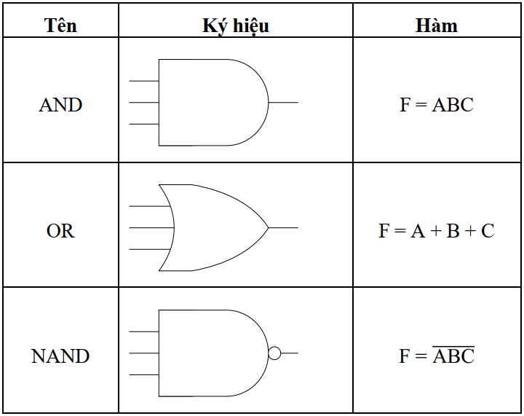
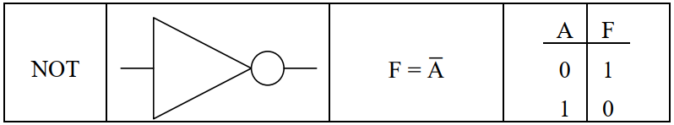
Cổng luận lý
Cổng luận lý là thiết bị điện tử có đặc điểm sau:
  Chức năng: Thực hiện một phép toán luận lý
  Cấu tạo: Có ít nhất 1 ngõ vào và có duy nhất 1 ngõ ra

Slide 16
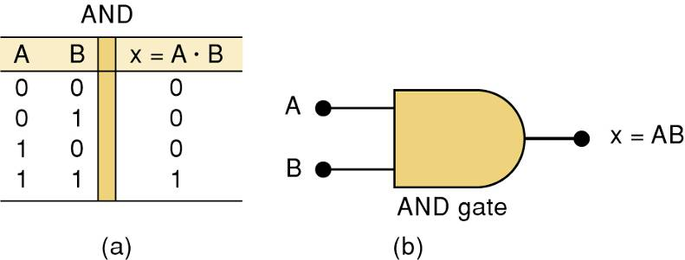
Cổng luận lý AND
Cổng luận lý AND thực hiện tương tự như phép nhân:
  X = A • B — Đọc là “X bằng A AND B”
Bảng sự thật và ký hiệu mạch cổng AND có 2 inputs:
Dấu • không có nghĩa là phép nhân thông thường , mà là ký hiệu cho cổng luận lý AND.

Slide 17
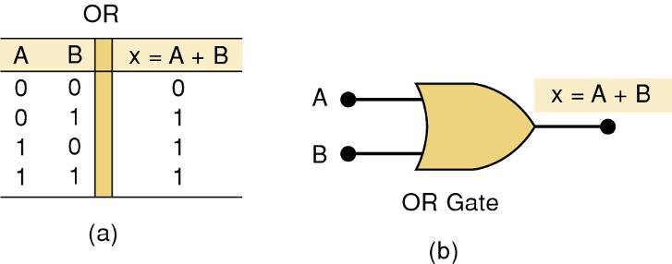
Cổng luận lý OR
Biểu thức Boole cho cổng logic OR:
  X = A + B — Đọc là “X bằng A OR B”
Bảng sự thật và ký hiệu mạch của cổng OR có 2 inputs:
Dấu + không có nghĩa là phép cộng thông thường , mà là ký hiệu cho cổng logic OR

Slide 18
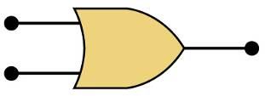
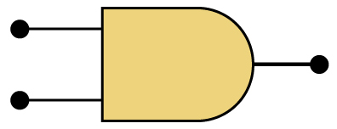
OR và AND
Ký hiệu của cổng luận lý OR có nghĩa là output sẽ có trạng thái là HIGH khi có bất kỳ input nào có trạng thái là HIGH
Ký hiệu của cổng luận lý AND có nghĩa là output sẽ có trạng thái là HIGH khi tất cả các input đều có trạng thái là HIGH

Slide 19
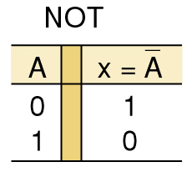
Cổng luận lý NOT
Biểu thức Boole đối với cổng luận lý NOT
X = A
- Đọc là:
“X bằng NOT A”
“X là nghịch đảo của A”
“X là bù của A”
Dấu thanh ngang phía trên là ký hiệu cho cổng luận lý NOT
A' = A
Có thể thay thế ký hiệu cổng luận lý NOT bằng dấu phẩy (')
    Bảng sự thật cổng luận lý NOT

Slide 20
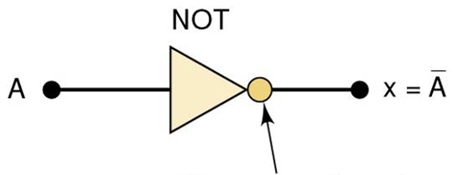
Cổng luận lý NOT
Cổng luận lý NOT có thể gọi chung là cổng INVERTER
Dấu bù/đảo ngược
Cổng luận lý này luôn luôn chỉ có duy nhất 1 input, và trạng thái của output sẽ đối nghịch với trạng thái của input

Slide 21
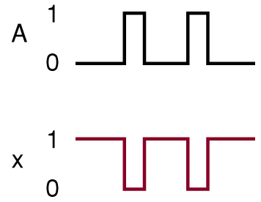
Cổng luận lý NOT
Cổng INVERTER nghịch đảo (lấy bù) tín hiệu ngõ vào tại tất cả các thời điểm để tạo ra tín hiệu ngõ ra tương ứng
Bất cứ khi nào có: input = 0, output = 1, và ngược lại

Slide 22
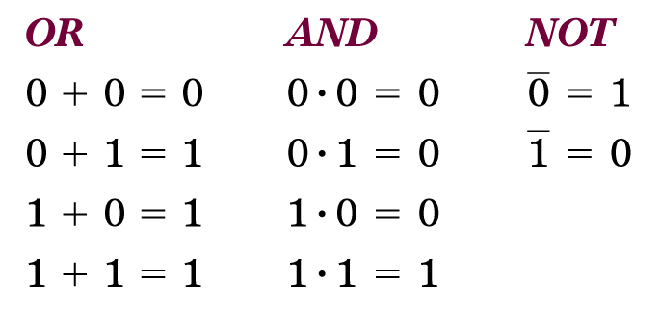
OR vs AND vs NOT
Ba cổng luận lý Boole cơ bản có thể mô tả được bất kỳ mạch logic nào

Slide 23
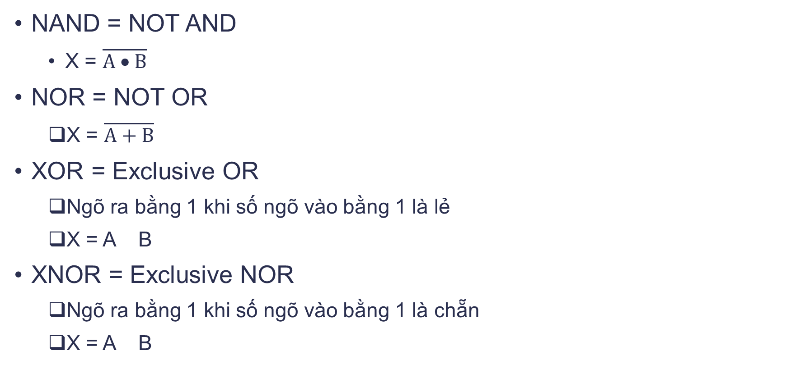
Một số cổng luận lý khác
NAND = NOT AND
  X = $\overline{A \text{•} B}$
NOR = NOT OR
  X = $\overline{A+B}$
XOR = Exclusive OR
  Ngõ ra bằng 1 khi số ngõ vào bằng 1 là lẻ
  X = A B
XNOR = Exclusive NOR
  Ngõ ra bằng 1 khi số ngõ vào bằng 1 là chẵn
  X = A B

Slide 24
Tối ưu luận lý
3

Slide 25
Tối ưu luận lý
Tối ưu luận lý là làm giảm số lượng tổng/tích hoặc số lượng biến hoặc phần bù của nó trong mỗi tổng/tích
Tối ưu luận lý còn gọi là đơn giản biểu thức luận lý, có thể thông qua biến đổi đại số Boole hoặc bìa Karnaugh nhằm giảm số cổng luận lý cần sử dụng (nhằm làm giảm chi phí thiết kế)
Ví dụ nếu cho hàm: x = A’BC + AB’C + ABC’ + ABC chúng ta cần 4 cổng AND3 và 1 cổng OR4
Nếu tối ưu thành: x = BC + AC + AB thì chỉ cần 3 cổng AND2 và 1 cổng OR3

Slide 26
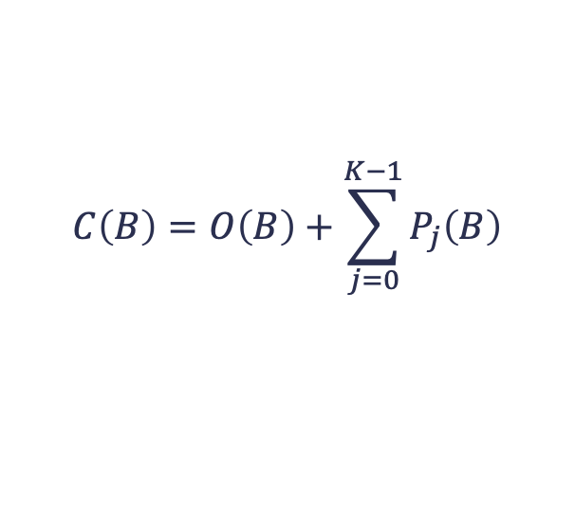
Tối ưu luận lý (tt)
Chi phí (cost) để tạo ra một mạch luận lý số liên quan đến:
  Số cổng (gates) được sử dụng
  Số đầu vào của mỗi cổng
Chi phí của một biểu thức Boolean B được biểu diễn dưới dạng tổng của các tích (Sum-of-Product) như sau:
$$C\left(B\right)=O\left(B\right)+\sum_{j=0}^{K−1}{P_{j}\left(B\right)}$$

Slide 27

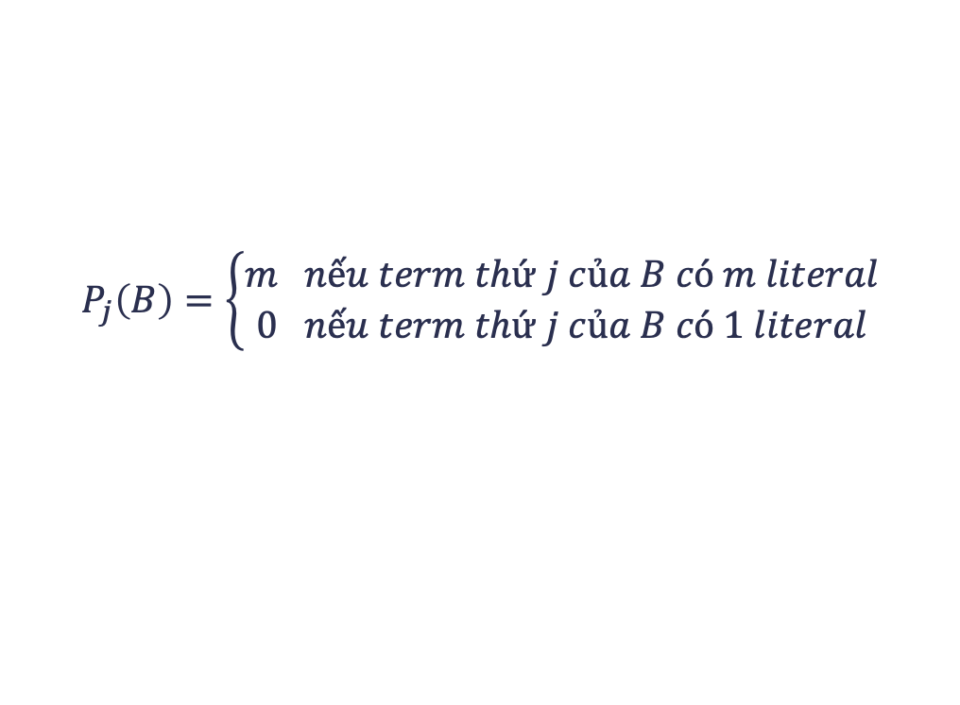
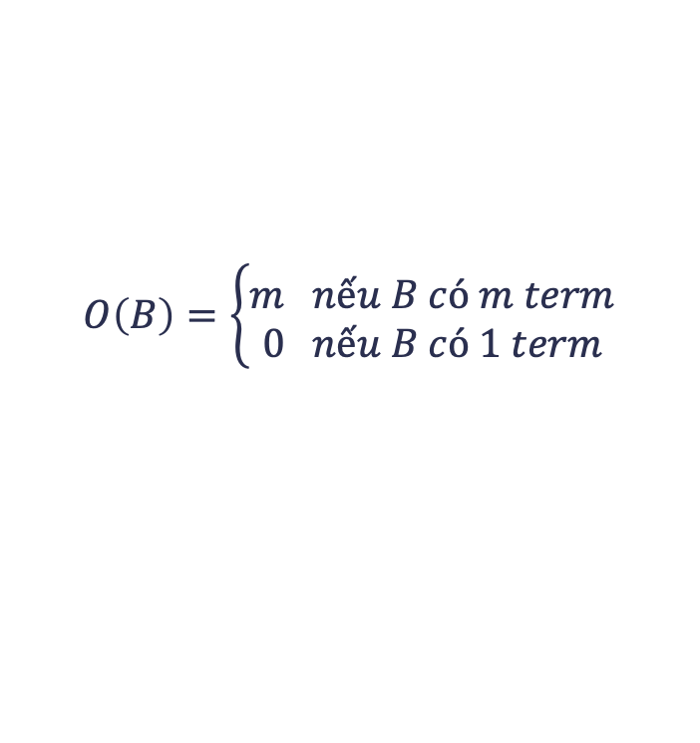
Tối ưu luận lý (tt)
Trong đó K là số các term (thành phần tích) trong biểu thức B
  O(B) : số các term trong biểu thức B
  P_{J}(B): số các literal (biến) trong term thứ j của biểu thức B
$$C\left(B\right)=O\left(B\right)+\sum_{j=0}^{K−1}{P_{j}\left(B\right)}$$
$$O\left(B\right)=\left\{\begin{aligned}m nếu B có m term \\ 0 nếu B có 1 term\end{aligned}\right.$$
$$P_{j}\left(B\right)=\left\{\begin{aligned}m nếu term thứ j của B có m literal \\ 0 nếu term thứ j của B có 1 literal\end{aligned}\right.$$

Slide 28

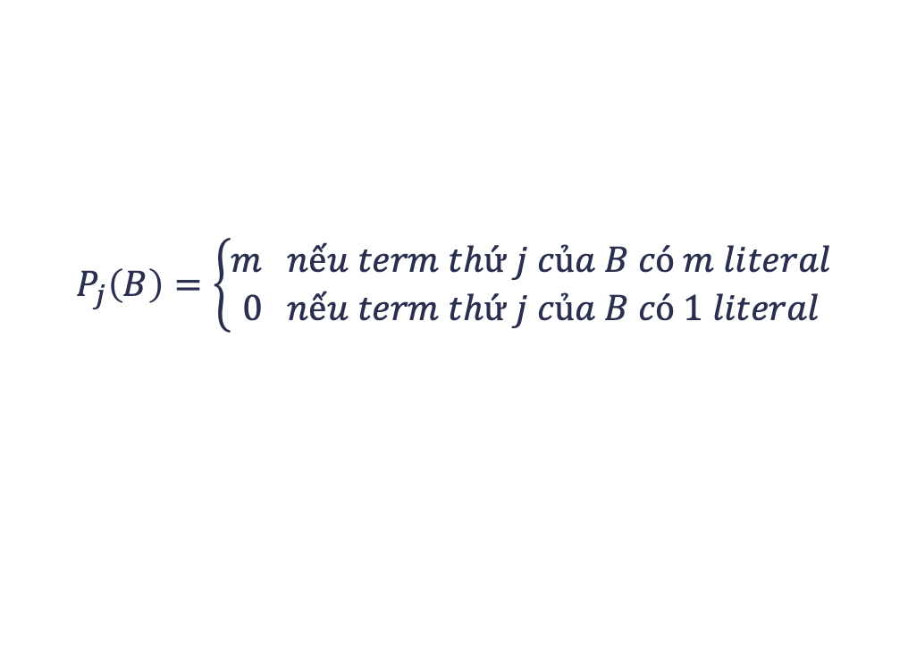

Tối ưu luận lý (tt)
$$O\left(B\right)=\left\{\begin{aligned}m nếu B có m term \\ 0 nếu B có 1 term\end{aligned}\right.$$
Ví dụ hàm: x = A’BC + AB’C + ABC’ + ABC có chi phí C(B) = 4 + 3 + 3 + 3 + 3 = 16
Nếu tối ưu thành: x = BC + AC + AB thì chi phí C(B) = 3 + 2 + 2 + 2 = 9
$$C\left(B\right)=O\left(B\right)+\sum_{j=0}^{K−1}{P_{j}\left(B\right)}$$
$$P_{j}\left(B\right)=\left\{\begin{aligned}m nếu term thứ j của B có m literal \\ 0 nếu term thứ j của B có 1 literal\end{aligned}\right.$$

Slide 29
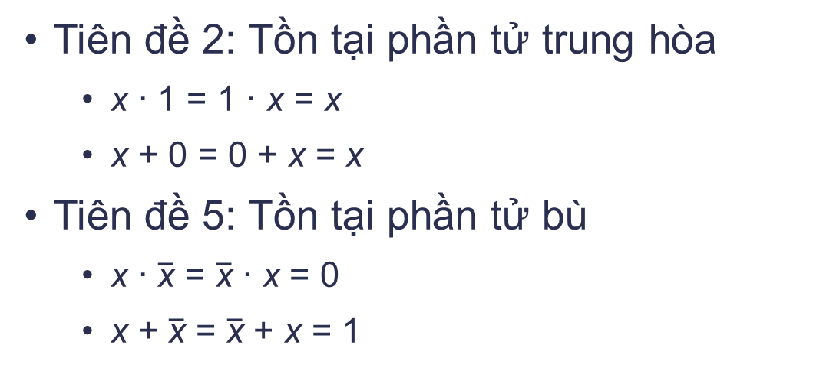
Tối ưu luận lý (tt)
Định lý 1: Tính lũy đẳng
  x + x = x
  x ∙ x = x
Định lý 2: Tính nuốt
  x + 1 = 1
  x ∙ 0 = 0
Định lý 3: Tính hấp thụ
  x + x ∙ y = x
  x(x + y) = x
Tiên đề 2: Tồn tại phần tử trung hòa
  x ∙ 1 = 1 ∙ x = x
  x + 0 = 0 + x = x
Tiên đề 5: Tồn tại phần tử bù
  x ∙ $\overline{\text{x}}$ = $\overline{\text{x}}$ ∙ x = 0
  x + $\overline{\text{x}}$ = $\overline{\text{x}}$ + x = 1

Slide 30
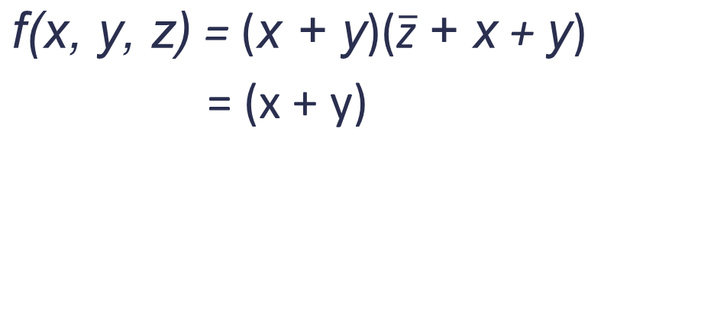
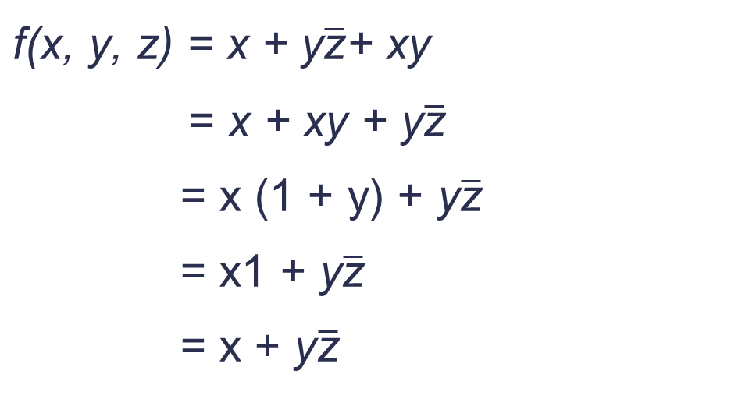
Tối ưu luận lý (tt)
$$\text{f}\text{(}\text{x}\text{, }\text{y}\text{, }\text{z}\text{)}\text{ = }\text{x}\text{ + }\text{y}\overline{\text{z}}\text{+ }\text{xy}$$
= $\text{x}\text{ + }\text{xy}$ $\text{+ }\text{y}\overline{\text{z}}$
= x (1 + y) + $\text{y}\overline{\text{z}}$
= x1 + $\text{y}\overline{\text{z}}$
= x + $\text{y}\overline{\text{z}}$
$$\text{f}\text{(}\text{x}\text{, }\text{y}\text{, }\text{z}\text{)}\text{ = }\text{(}\text{x}\text{ + }\text{y}\text{)(}\overline{\text{z}} \text{+ }\text{x}\text{ + }\text{y}\text{)}$$
= (x + y)
Có nhiều định lý và tiên đề
  Nên sử dụng định lý nào? Tiên đề nào?
Biểu thức đã tối ưu hay chưa?
  Làm sao để phán đoán là biểu thức chưa tối ưu?

Slide 31
Tối ưu luận lý - Bài tập
Đơn giản các biểu thức Boole sau:
  F(A,B,C) = A’BC’ + ABC’ + BC’
  F(A,B,C) = ABC + A’B + ABC’
  F(A,B,C,D) = (A’ + C)(A’ + C’)(A + B + C’D)

Slide 32
Phương pháp Karnaugh
4

Slide 33
Phương pháp Karnaugh
Bìa Karnaugh là phương pháp tối ưu luận lý bằng hình học trực quan dựa trên các tính chất của đại số Boole
  M. Karnaugh, “The Map Method for Synthesis of combinatorial Logic Circuits”, Transactions of the American Institute of Electrical Engineers, Communications and Electronics, Vol. 72, pp. 593-599, November 1953
Bìa Karnaugh là biểu diễn của bảng sự thật dưới dạng một ma trận các ô, trong đó mỗi ô tương ứng với dạng tích chuẩn (Minterm) hay dạng tổng chuẩn (Maxterm).

Slide 34
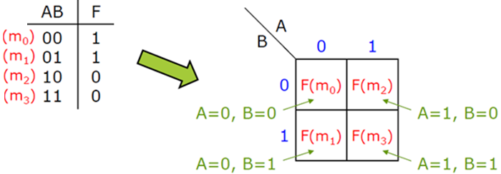
Phương pháp Karnaugh (tt)
Với một hàm có n biến (literal), chúng ta cần một bảng sự thật có 2^{n} hàng, tương ứng bìa Karnaugh có 2^{n} ô (cell).

Slide 35
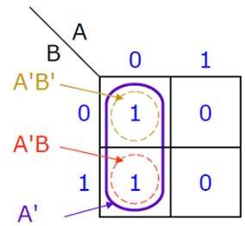

Phương pháp Karnaugh - 2 biến
Để biểu diễn một hàm luận lý, một giá trị ngõ ra trong bảng sự thật sẽ là một giá trị tương ứng trong một ô (cell) trong bìa Karnaugh.

Slide 36
Phương pháp Karnaugh (tt)
Bìa Karnaugh là mảng 2 chiều các ô
  Số lượng ô = 2^{n} (n là số biến)
  Số lượng ô trên mỗi chiều = 2^{i} (i là số biến được gán trên mỗi chiều)
  Mỗi ô được gán 1 tổ hợp theo mã Gray: 2 chuỗi bit liên tiếp khác nhau 1 bit
f | cd
ab |  | 00 | 01 | 11 | 10
 | 00
 | 01
 | 11
 | 10
f | b
a |  | 0 | 1
 | 0
 | 1
f | bc
a |  | 00 | 01 | 11 | 10
 | 0
 | 1

Slide 37
Phương pháp Karnaugh - 3 biến
x | y | z | f |  | f | yz
0 | 0 | 0 | m₀/M₀ |  | x |  | 00 | 01 | 11 | 10
0 | 0 | 1 | m₁/M₁ |  |  | 0 | m₀ | m₁ | m₃ | m₂
0 | 1 | 0 | m₂/M₂ |  |  | 1 | m₄ | m₅ | m₇ | m₆
0 | 1 | 1 | m₃/M₃
1 | 0 | 0 | m₄/M₄ |  | f | yz
1 | 0 | 1 | m₅/M₅ |  | x |  | 00 | 01 | 11 | 10
1 | 1 | 0 | m₆/M₆ |  |  | 0 | M₀ | M₁ | M₃ | M₂
1 | 1 | 1 | m₇/M₇ |  |  | 1 | M₄ | M₅ | M₇ | M₆

Slide 38
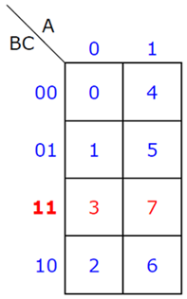
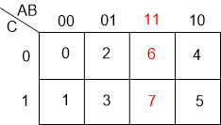
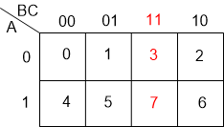
Phương pháp Karnaugh - 3 biến (tt)
Cách 2
Cách 3
Cách 1
Lưu ý: có thể sử dụng cách nào để biểu diễn bìa-K cũng được, nhưng phải lưu ý trọng số của các biến thì mới đảm bảo thứ tự các ô theo giá trị thập phân.

Slide 39
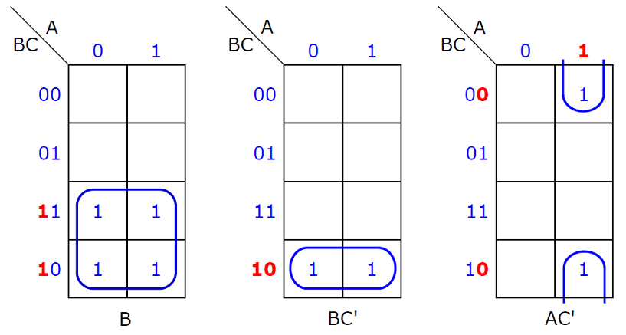
Phương pháp Karnaugh - 3 biến (tt)

Slide 40
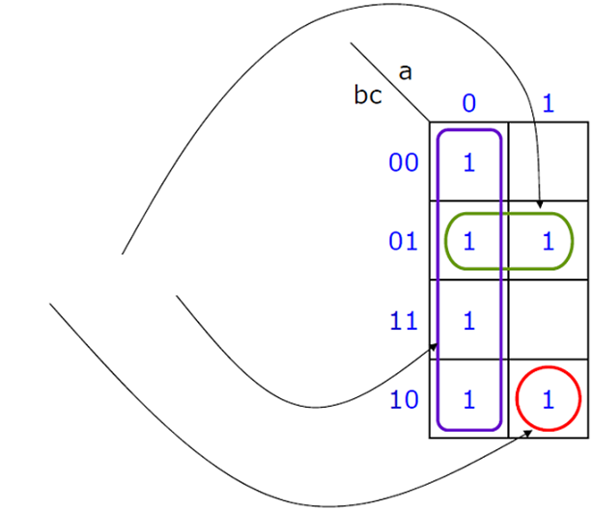


Phương pháp Karnaugh - 3 biến (tt)
f
(chưa tối ưu)
(tối ưu)

Slide 41
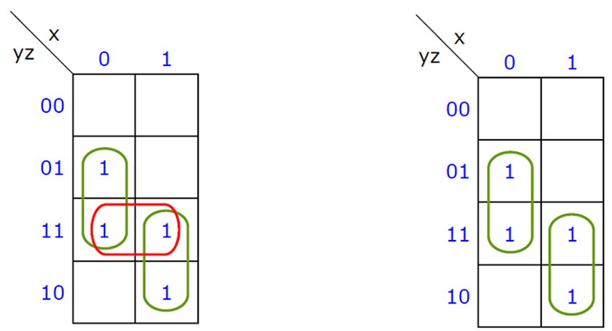
Phương pháp Karnaugh - 3 biến (tt)
Ví dụ:
F = x’z + xy + yz
F = x’z + xy
F = x’z + xy
Rút gọn chưa tối ưu
Rút gọn tối ưu
Notes:
-

Slide 42
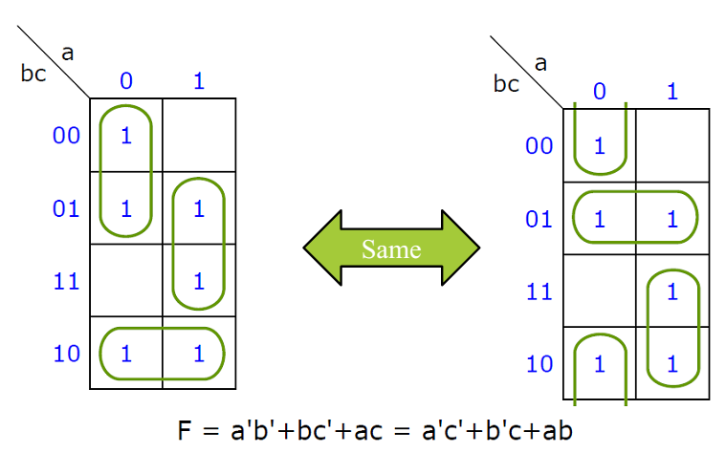
Phương pháp Karnaugh - 3 biến (tt)
Ví dụ:

Slide 43
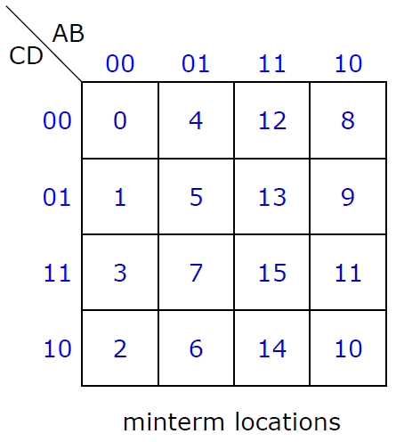
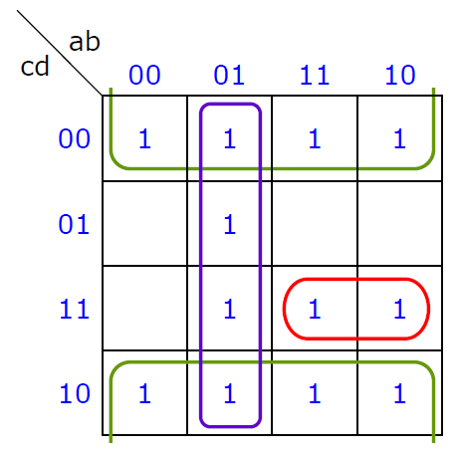
Phương pháp Karnaugh - 4 biến
F = ac + a’b + d’
Simplify

Slide 44
Phương pháp rút gọn dùng bìa Karnaugh
Bước 1: Vẽ bìa Karnaugh gồm 2^{n} ô có hàm logic có n biến ngõ vào
Bước 2: Đặt giá trị ngõ vào và ngõ ra lên bìa Karnaugh
  Giá trị ngõ vào giữa 2 ô liên tiếp chỉ được khác nhau một bit.
  Giá trị ngõ ra đặt trong ô tương ứng với giá trị ngõ vào. Cần lưu ý trọng số của mỗi biến ngõ vào để đảm bảo giá trị ngõ ra được đặt đúng.

Slide 45
Phương pháp rút gọn dung bìa Karnaugh (tt)
Bước 3: Gom nhóm
  Gom nhóm các ô liên kề nhau có giá trị ngõ ra giống nhau. Các ô được xem là liền kề nhau khi ngõ vào của nó chỉ khác nhau 1 bit. Có 2 phương pháp:
    Gom nhóm theo Minterm: gom nhóm các ô có giá trị “1”
    Gom nhóm theo Maxterm: gom nhóm các ô có giá trị “0”
  Mỗi nhóm có thể có 2^{i} ô (16, 8, 4, 2, 1 ô tương ứng với i là 4, 3, 2, 1, 0)
  Nhóm có khả năng gom nhóm lớn hơn cần được ưu tiên thực hiện trước. Một ô có thể được gom bởi nhiều nhóm khác nhau.
  Gom nhóm kết thúc khi tất cả các giá trị “1” trong bìa Karnaugh đã được gom (theo Minterm), hoặc các giá trị “0” trong bìa đã được gom (theo Maxterm)

Slide 46
Phương pháp rút gọn dung bìa Karnaugh (tt)
Bước 4: Rút gọn biểu thức
  Nhóm có 2^{n} ô liền kề nhau sẽ rút gọn được n biến.
  Mỗi một nhóm sẽ được biểu diễn thành một term của biểu thức rút gọn (theo Minterm hoặc Maxterm)
  Trong một nhóm, nếu biến ngõ vào nào thay đổi thì được bỏ đi khỏi term đó, nếu biến ngõ vào nào giữ nguyên thì sẽ được giữ lại trong term đó, theo quy tắc:
    Nếu trong bước 3 gom nhóm theo Minterm: biến ngõ vào giữ nguyên nếu nó mang giá trị “1”, biến ngõ vào mang dấu bù nếu nó mang giá trị “0”.
    Nếu trong bước 3 gom nhóm theo Maxterm: biến ngõ vào giữ nguyên nếu nó mang giá trị “0”, biến ngõ vào mang dấu bù nếu nó mang giá trị “1”.

Slide 47
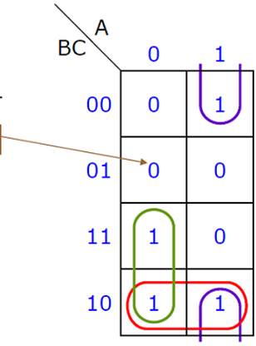
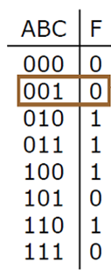
Phương pháp rút gọn dung bìa Karnaugh - ví dụ
Ví dụ:
(đại số)
(chưa tối ưu)
(tối ưu)

Slide 48
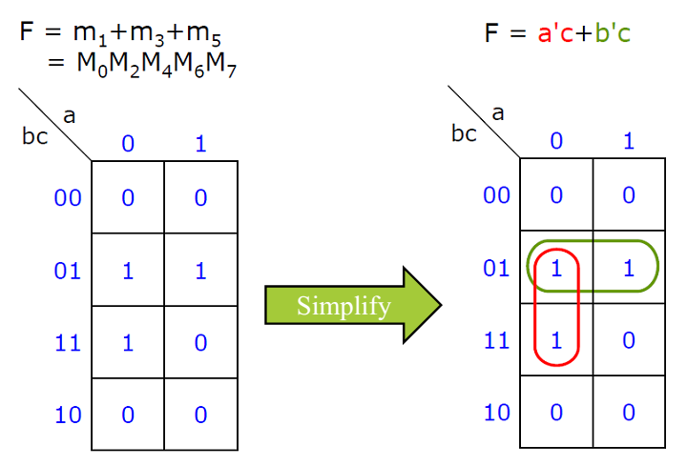
Phương pháp Karnaugh - 3 biến (tt)
F
F

Slide 49
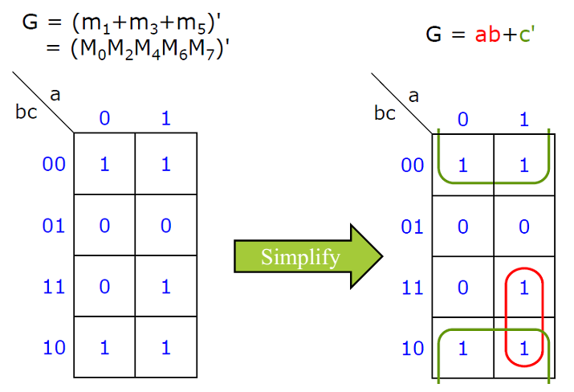
Phương pháp Karnaugh - 3 biến (tt)
G
G

Slide 50
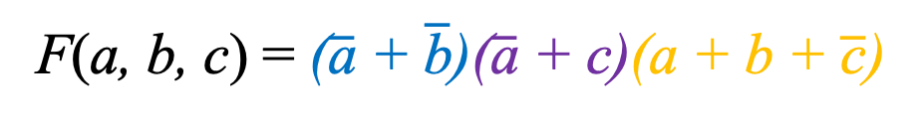
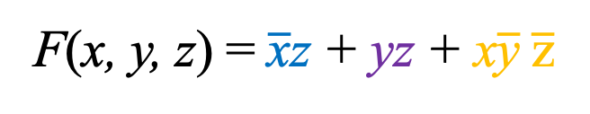
Phương pháp Karnaugh - 3 biến(tt)
F(x, y, z) = ∑ m(1, 3, 4, 7)
F(a, b, c) = ∏ M(1, 4, 6, 7)
F | yz
x |  | 00 | 01 | 11 | 10
 | 0
 | 1
F | bc
a |  | 00 | 01 | 11 | 10
 | 0
 | 1
 | 1 | 1
1 |  | 1
 | 0
0 |  | 0 | 0
F(x, y, z) = $\overline{\text{x}}$z + yz + x$\overline{\text{y}}$ $\overline{\text{z}}$
F(a, b, c) = ($\overline{\text{a}}$ + $\overline{\text{b}}$)($\overline{\text{a}}$ + c)(a + b + $\overline{\text{c}}$)

Slide 51
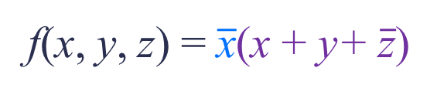
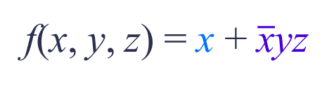
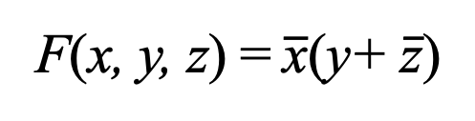
Phương pháp Karnaugh (tt)
f(x, y, z) = x + $\overline{\text{x}}$yz
f(x, y, z) = $\overline{\text{x}}$(x + y+ $\overline{\text{z}}$)
f | yz
x |  | 00 | 01 | 11 | 10
 | 0
 | 1
f | yz
x |  | 00 | 01 | 11 | 10
 | 0
 | 1
 |  | 1
1 | 1 | 1 | 1
 | 0
0 | 0 | 0 | 0
F(x, y, z) = x + yz
F(x, y, z) = $\overline{\text{x}}$(y+ $\overline{\text{z}}$)

Slide 52


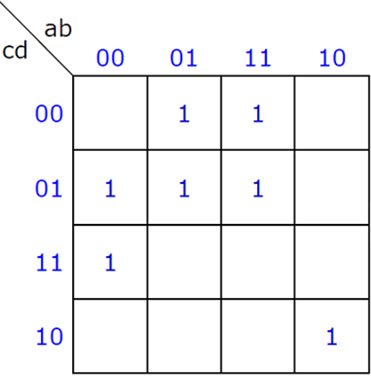
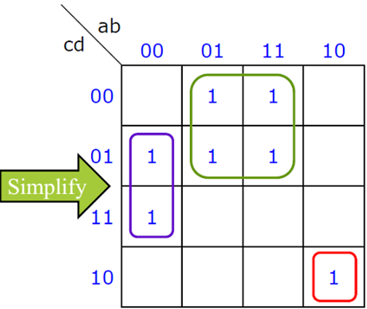
Phương pháp Karnaugh - 4 biến (ví dụ 1)

Slide 53



Phương pháp Karnaugh - 4 biến (ví dụ 2)
Notes:
Tuần sau bắt dâdu từ đây!

Slide 54
Bài tập
5

Slide 55

Bài tập 1
F(A, B, C, D) = A$\overline{\text{B}}$C + $\overline{\text{A}}$BC + $\overline{\text{A}}$BCD + CD
F | CD
AB |  | 00 | 01 | 11 | 10
 | 00
 | 01
 | 11
 | 10

Slide 56

Bài tập 2
Tối ưu luận lý bằng phương pháp đại số Boole:
  F(A, B, C) = AB + A$\overline{\text{B}}$C + AB$\overline{\text{C}}$
  F(X, Y, Z) = m1 + m2 + m3 + m4 + m6 + m7
F | BC
A |  | 00 | 01 | 11 | 10
 | 0
 | 1
F | YZ
X |  | 00 | 01 | 11 | 10
 | 0
 | 1

Slide 57

Bài tập 3
Lập bảng chân trị và sau đó tối ưu luận lý bằng phương pháp bìa Karnaugh cho các hàm luận lý sau:
  $\text{F}\left(\text{A}\text{,}\text{B}\text{,}\text{C}\text{,}\text{D}\right) \text{=} \text{∑}\text{m}\left(\text{1,} \text{3,} \text{5,} \text{7,} \text{9,10,11,15}\right)$
F | CD
AB |  | 00 | 01 | 11 | 10
 | 00
 | 01
 | 11
 | 10

Slide 58

Bài tập 4
Lập bảng chân trị và sau đó tối ưu luận lý bằng phương pháp bìa Karnaugh cho các hàm luận lý sau:
  $\text{K}\left(\text{W}\text{,}\text{X}\text{,}\text{Y}\text{,}\text{Z}\right) \text{=} \text{(}\text{W} \text{+} \text{X}\text{)(}\overline{\text{W}} \text{+} \text{X} \text{+} \text{Y}\text{)(}\text{W} \text{+}\overline{ \text{X}} \text{+} \overline{\text{Y}} \text{+} \overline{\text{Z}}\text{)(}\text{X} \text{+} \overline{\text{Y}} \text{+} \text{Z}\text{)}$
F | WX
YZ |  | 00 | 01 | 11 | 10
 | 00
 | 01
 | 11
 | 10

Slide 59

Bài tập 5
Sử dụng bìa Karnaugh để tìm các 1-minterm và 0-maxterm và sau đó tối ưu luận lý các hàm Boole sau:
  F(A, B, C, D) = A$\overline{\text{B}}$C + $\overline{\text{A}}$B + $\overline{\text{A}}$C + CD
F | CD
AB |  | 00 | 01 | 11 | 10
 | 00
 | 01
 | 11
 | 10

Slide 60

Bài tập 6
Sử dụng bìa Karnaugh để tìm các 1-minterm và 0-maxterm và sau đó tối ưu luận lý các hàm Boole sau:
  F(A, B, C, D) = (A + B + C)($\overline{\text{A}}$ + B)(B + C + D)
F | CD
AB |  | 00 | 01 | 11 | 10
 | 00
 | 01
 | 11
 | 10

Slide 61
Tóm tắt lại nội dung buổi học
Đại số Boole
Cổng luận lý
Tối ưu luận lý
Phương pháp Karnaugh
Bài tập

Slide 62

THẢO LUẬN

